Slide 1
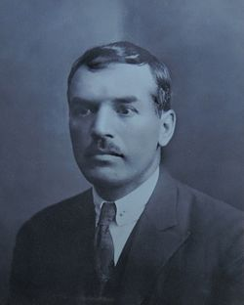
Йордан Йовков
Житейски и творчески портрет

Slide 2
Опит за портрет
Съпругата на писателя - Деспина Йовкова, която споделя как са създадени "Вечери в Антимовския хан": „Струва ми се, че няма друга Йовкова книга, написана така бързо, с толкова голямо увлечение, любов и вдъхновение. Това беше след пристигането ни от Букурещ. Тогава живеехме у професор Казанджиев. Както всички разкази, той предварително толкова много ги обмисляше, живееше с тях, че те бяха в него вече почти готови. Само трябва да седне и да ги напише. И предложи на вестник „Зора" да дава всяка седмица по един разказ. И така всяка вечер, след като ние с детето си легнем, сядаше да пише в малката уютна кухничка своите разкази. Тъй като предварително не ми ги четеше, чаках с нетърпение рано сутринта в петък да прочета на първа страница най-отгоре: „Оригинален разказ от Йордан Йовков." Разгръщам вестника и зачитам разказа с вълнение. Около мен той усмихнат чака да завърша четенето и да чуе мнението ми.»

Slide 3
Опит за портрет
„Отвратен от врявата на деня, писателят потърси красотата, която народът съхранява в своя живот, в легендите и песните си.“ – Симеон Султанов
Йовков за себе си и творчеството: „А творчеството е мъка. Ето за мен поне, аз признавам, то е мъка…Не само за това, че трябва да се намери сюжет-аз имам винаги сюжети, - не само че трябва да се обработи, да му се даде художествена, хубава форма, но ме измъчва самият сюжет, историята, която ще разказвам.“
„Не съм написал нито една работа, в основата на която да не стои действително преживяване. Имам добра памет, помня всичко…“

Slide 4
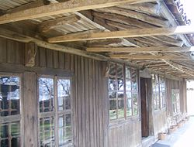
Биографични бележки
Роден на 9 ноември през 1880 г. Йовков преминава детските и юношеските години в родното си място (Жеравна). Там, както и в Котел, получава основното си образование (1895). Завършва гимназия в София (1900). Учителят му по литература – поетът Иван Грозев, му предсказва бъдеще на писател.

Slide 5
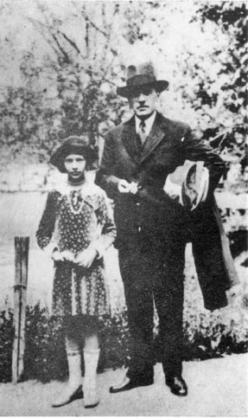
Биографични бележки
След дипломирането си живее в Добруджа, където се преселва семейството му. През 1900 г. се преселва в село Долен извор. Завършва школата за запасни офицери в Княжево 1902 – 1904, като по време на обучението си публикува първата си творба – стихотворението „Под тежкия кръст“ (вестник „Съзнание“, бр. 9, 26 октомври 1902 г.). В началото на 1904 г. се записва в Юридическия факултет на Софийския университет, но смъртта на баща му осуетява следването му.

Slide 6
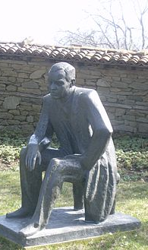
Биографични бележки
Есента на 1904 г. Йовков се завръща в Долен извор и учителства в различни добруджански села до 1912 г., когато е мобилизиран. Участва в Балканската и Междусъюзническата война като командир на рота в 41 пехотен полк. През юни 1913 г. е ранен по време на битката край Дойран, а месец по-късно е повишен в чин.

Slide 7
Участие във войните

Slide 8
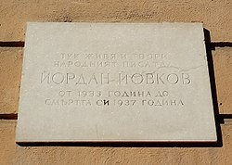
Биографични бележки
След войните Йовков се установява в София и работи като редактор на списание „Народна армия“, където в бр.1 публикува очерк за Балканската война – „Утрото на паметния ден“. След като списанието престава да излиза, Йовков е принуден да търси работа и с помощта на Григор Василев е назначен за библиотекар и редактор на списание „Преглед на Министерството на вътрешните работи и народното здраве“ в Отделението за социални грижи и благотворителност.

Slide 9
Йовков и семейството му

Slide 10
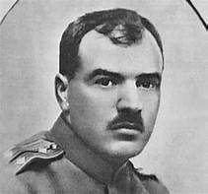
Участие в Първата световна война
Остава на работа до есента на 1915 г., когато отново е мобилизиран и изпратен в град Ксанти, a година по-късно е командирован в редакцията на списание „Военни известия“. След края на Първата световна война настъпва един от най-тежките периоди в живота на Йовков. Втората национална катастрофа го заварва в Добрич. След трудни дни, изпълнени с душевни терзания и материални несгоди, и след като Добруджа е окупирана от румънците, Йовков минава нелегално границата и се установява във Варна, където е учител до есента на 1920 г. След застъпничество на приятели от София е назначен в българската легация в Букурещ. През 1920 – 1927 г. е редовен сътрудник по печата; постоянно е понижаван в длъжност, поради което в края на 1927 г. напуска легацията.

Slide 11
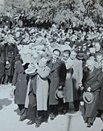
Краят
Последните 10 години от живота му са изпълнени с творчески труд и изтощително напрежение, което се отразява на здравето му. През есента на 1937 година заминава на лечение в Хисаря. Поради влошеното му състояние е откаран в Пловдив и опериран по спешност в Католическата болница в Пловдив. Открит е рак на стомаха и жлъчката в напреднало, безнадеждно състояние. На 15 октомври 1937 година Йовков умира. Погребението му в София се превръща в израз на народна любов и признателност.

Slide 12
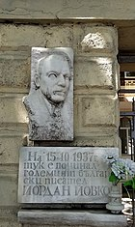
Творчество
Йовков дебютира като поет. През 1902 – 1911 г. публикува стихове (общо 31) в различни периодични издания – в. „Съзнание“, списанията „Пробуда“, „Художник“, „Ново време“, „Ново общество“ и „Бисери“. Лириката му не се отличава с особено богатство и разнообразие на мотиви – започнал като социален поет, по-късно Йовков трансформира социалния протест в резигнация, печал и умора. Първата си белетристична творба – „Овчарова жалба“, с подзаглавие „Старопланинска легенда“ – Йовков публикува в списание „Просвета“ през 1910 г.

Slide 13
Военна проза
Годините, прекарани по фронтовете на трите войни, предопределят тематиката и персонажите в по-нататъчното му творчество. Военните си творби Йовков започва да печата от началото на 1913 г. („Утрото на паметния ден“); до 1917 г. името му се среща по страниците на списанията „Звено“, „Съвременна мисъл“, „Народ и армия“, на вестниците „Слово“, „Демократически преглед“, „Военни известия“ и „Отечество“. Открояват се импресиите „Те победиха“ (1914), „На старата граница“ (1914), „Безотечественици“ (1914), „Ехо“, разказът „Балкан“ (1915), повестта „Земляци“ (1915) и „Песента на колелетата“ (1924).

Slide 14
Първи сборници
В прозата му няма ожесточение, викове на омраза. Най-значимите си военни творби Йовков събира в излезлите през 1917 и 1918 г. два тома „Разкази“.
Въпреки че на два пъти по-късно се връща към баталните сюжети – веднъж с новелата „Последна радост“ (1920) и след едно десетилетие с разказите „Белите рози“ (1930), „Другар“ (1930), „На стража“ (1930), Йовков изчерпва темата, преди да е приключила самата война за България.

Slide 15
В търсене на други тематични хоризонти
Ако с „Последна радост“ Йовков прави своеобразна рекапитулация на темата за войните, с повестта „Жетварят“ (1920) възвестява завръщането си към сюжетите и проблемите на българското село. В развитието му на белетрист това е началото на процес, който окончателно оформя идейно-естетическия му свят. „Последна радост“ е кръстопътна книга – в нея са събрани завършекът на един етап и началото на друг.

Slide 16
Сборници с разкази, романи, драми
Когато отсъства от България цели 7 години, тъкмо в чужбина Йовков подготвя трайното си присъствие в националния духовен и литературен живот чрез сборниците „Последна радост“, „Старопланински легенди“ (1927), „Вечери в Антимовския хан“ (1928), „Женско сърце“, „Ако можеха да говорят“ (1936) и романа „Чифликът край границата“, както и незавършения роман „Приключенията на Гороломов“, драмите „Албена“, „Боряна“, „Обикновен човек“ и комедията „Милионерът“. Сборниците „Старопланински легенди“, „Вечери в Антимовския хан“, „Ако можеха да говорят“ се определят жанрово като цикъл от разкази.

Slide 17
Преводи
Майстор на късия разказ, така наричат големия български писател Йордан Йовков, като 70 негови книги са преведени на над 25 езика, а отделни негови творби – на над 37, сред които и арабски, виетнамски, китайски, персийски, полски, фински, хинди, шведски, японски и други езици. Йовковите творби имат своя свят, своята атмосфера. Тя идва от времето, което Йовков изобразява.

Slide 18
Поетика на Йовковия разказ
Предава действията в тяхната едновременност и свързаност
Започва самия наратив или от средата, или отстрани; ретроспекция; започва открая и се връща
Взима героя в момент, в който нравствения катарзис зрее

Slide 19
Поетика
Циклизира творбите си
Събитието разкрива героя, най-често те търсят себе си
Събитийната кулминация не съвпада с психологическата, 2 кулминационни момента- на случката и на нравствената промяна у героя
Използва фолклорни и митологични мотиви

